Slide 1


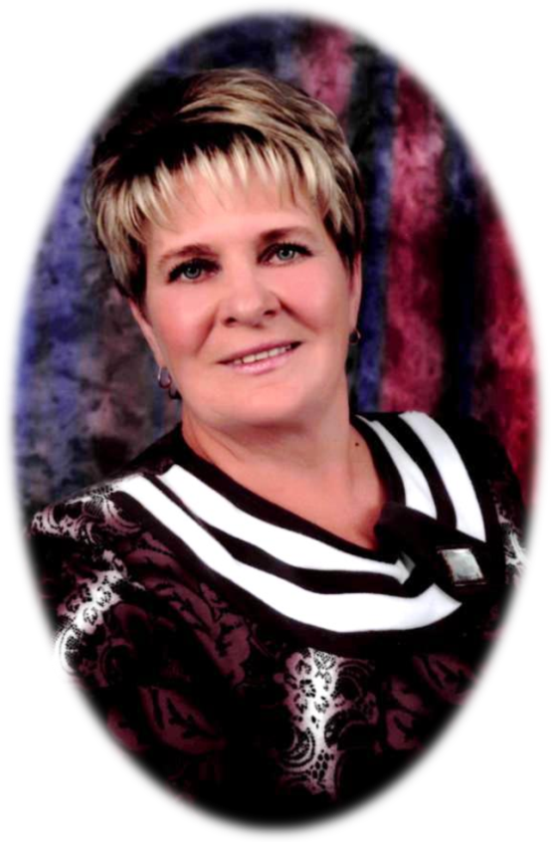

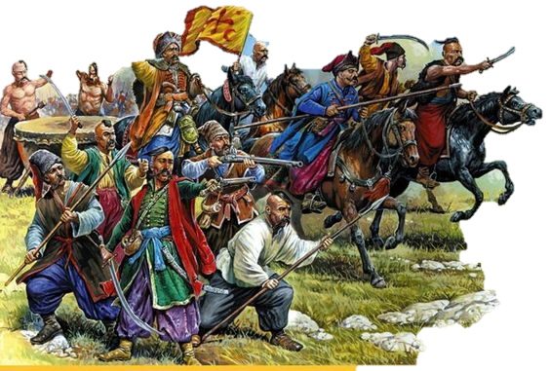
Трагічний і героїчний пафос козацьких пісень
«Ой на горі та женці жнуть»,
«Стоїть явір над водою»
Автор ресурсу
Ратушна Наталія Миколаївна -
вчитель української мови та літератури
Лукашівського навчально-виховного комплексу «Дошкільний навчальний
заклад - загальноосвітня школа
І - ІІІ ступенів»
Чорнобаївської селищної ради
Черкаської області
Урок-подорож

Slide 2

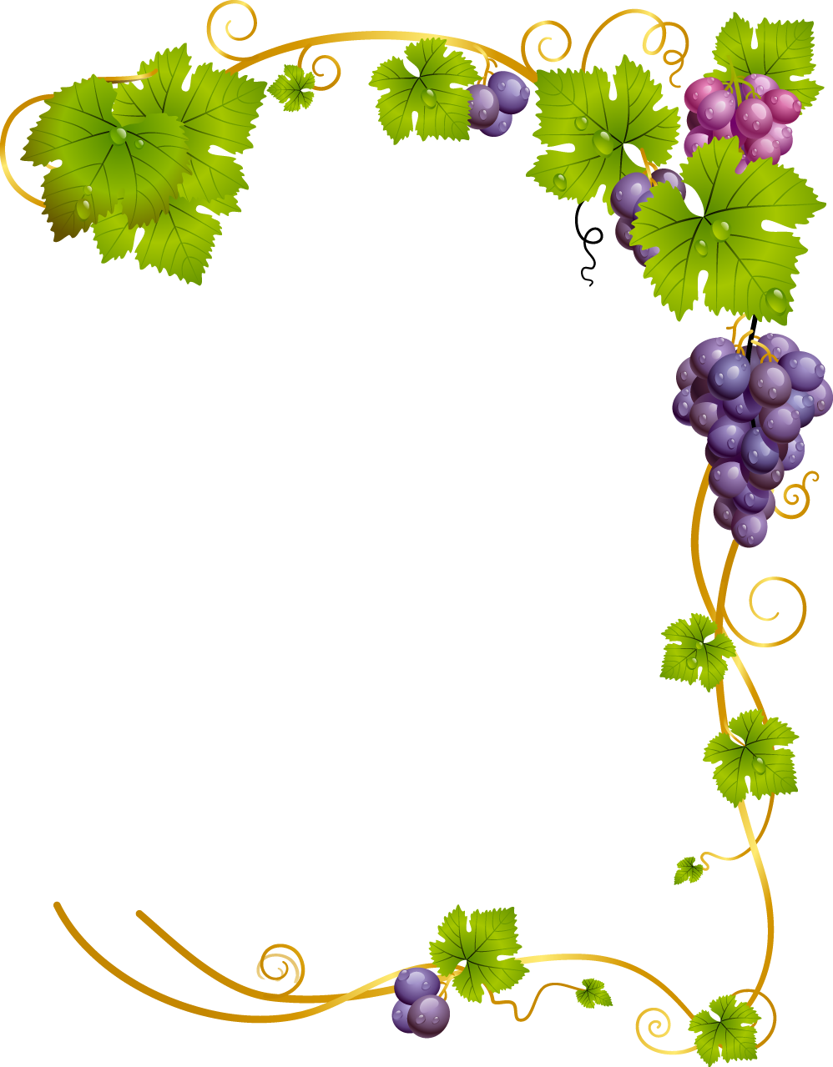
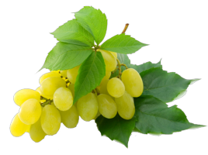
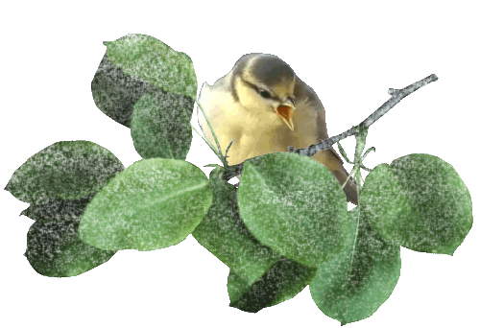
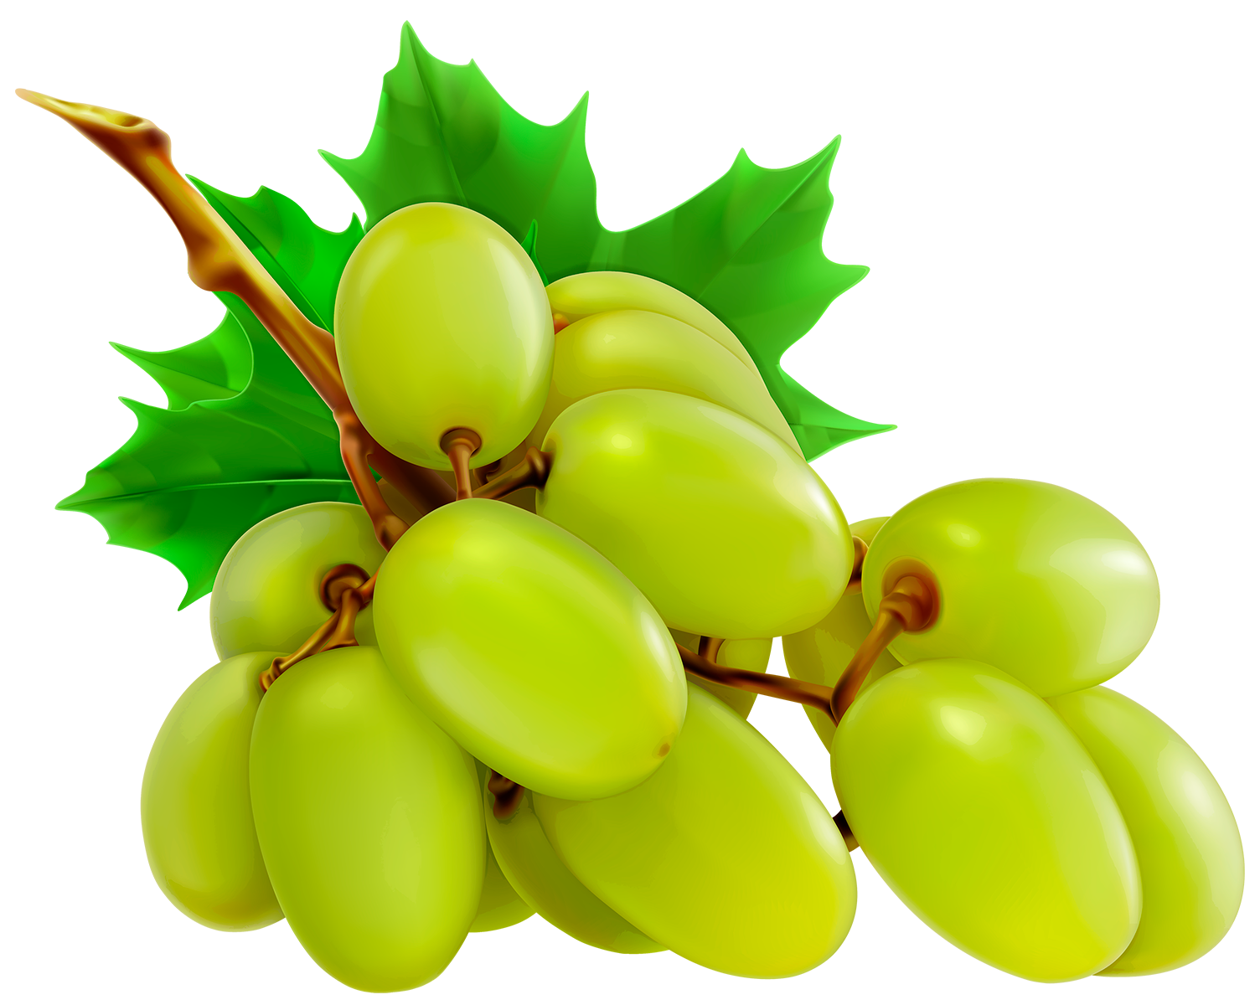
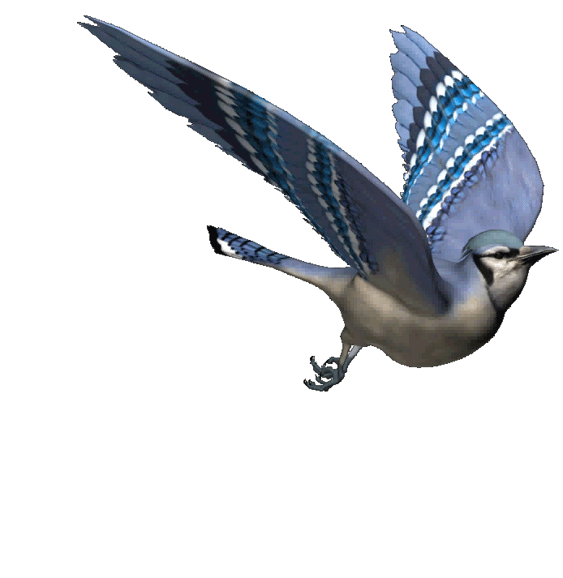
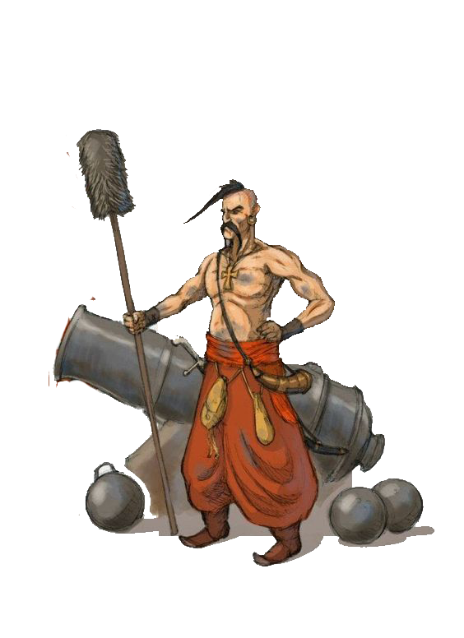
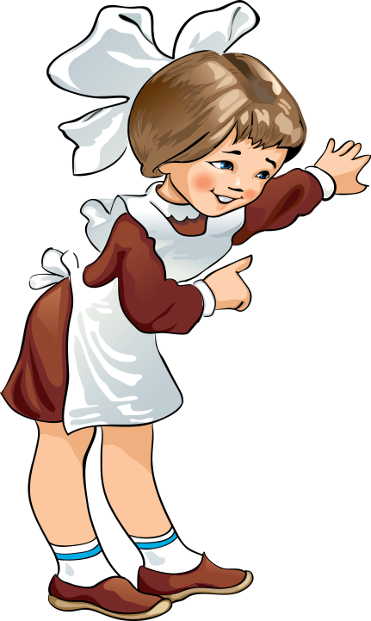


Прийом «Кластер»
(Ґронування)
Складіть ґроно
«Козак»
Воїн
солдат
лицар
сміливий
захисник
побратим
мужній
винахідливий
вправний

Slide 3
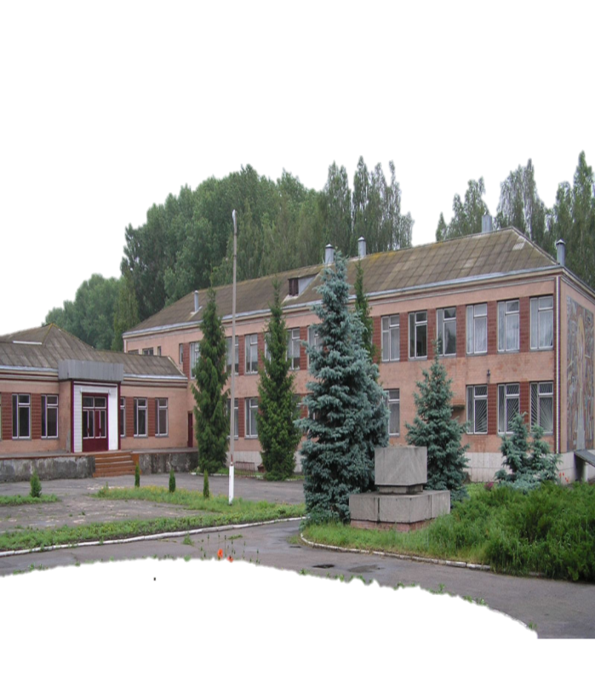


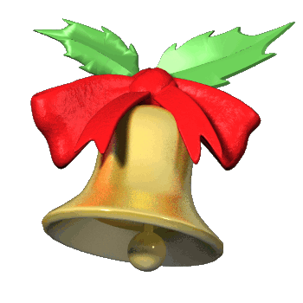

Трагічний і героїчний пафос козацьких пісень
«Ой на горі та женці жнуть», «Стоїть явір над водою»

Slide 4
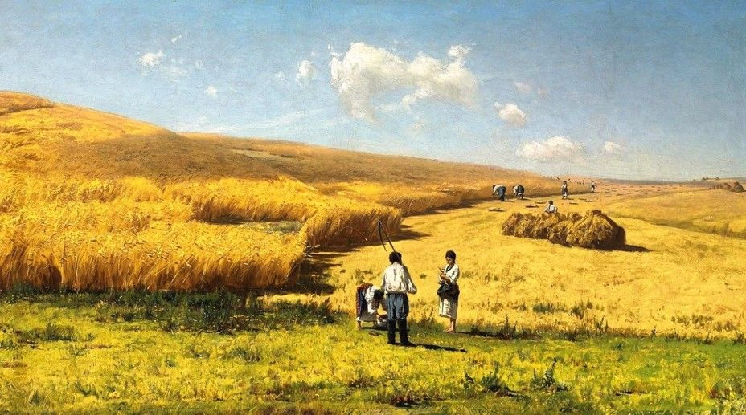
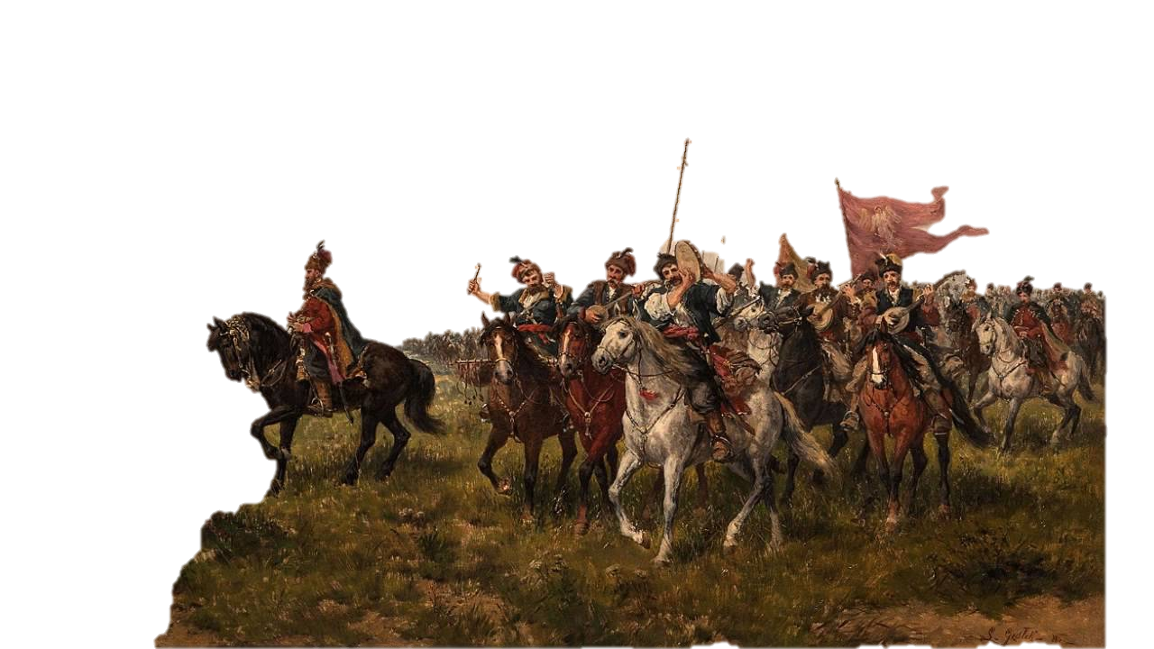
«Ой на горі та женці жнуть»
Ой на горі та женці жнуть,
А попід горою,
Попід зеленою
Козаки йдуть.
А попереду Дорошенко
Веде своє Військо,
Веде Запорозьке
Хорошенько!
Посередині пан хорунжий.
Під ним кониченько,
Під ним вороненький
Сильне-дужий!
А позаду Сагайдачний,
Що проміняв жінку
На тютюн да люльку,
Необачний!
«Вернися, Сагайдачний,
Візьми свою жінку,
Оддай мою люльку,
Необачний!»
«Мені з жінкою не возиться;
А тютюн да люлька
Козаку в дорозі
Знадобиться!
Гей, хто в лісі, озовися!
Да викрешем огню,
Да потянем люльки,
Не журися!»

Slide 5


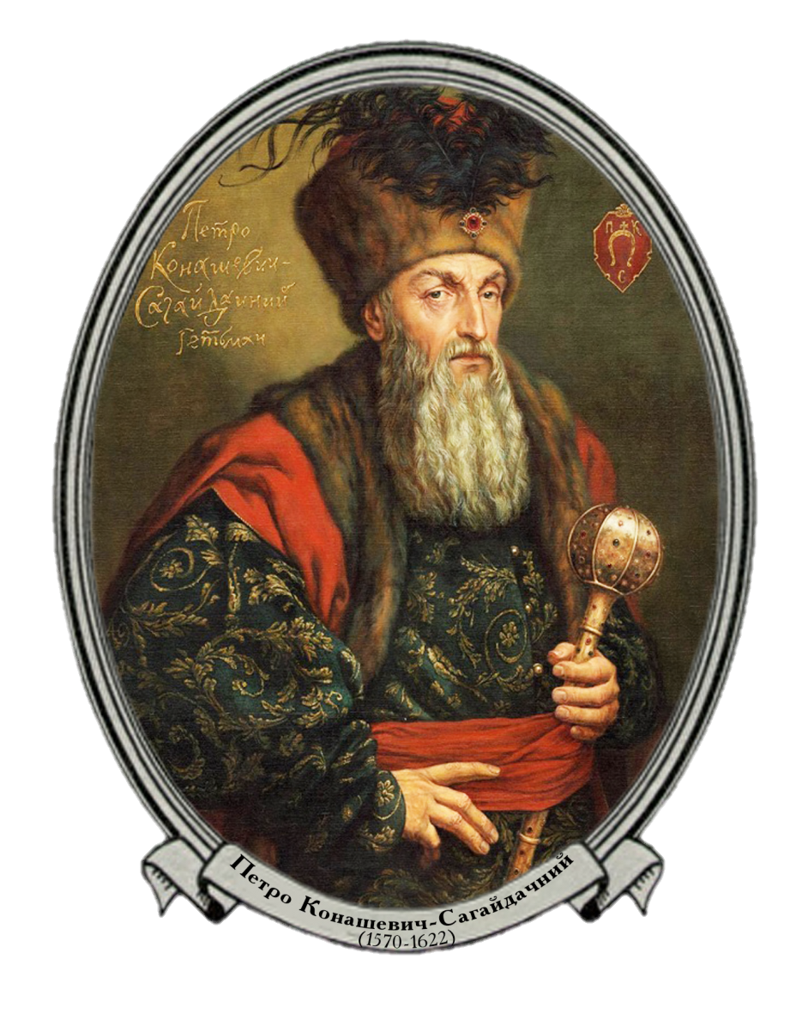

Історична довідка
У походах козаків на Туреччину й на Крим найбільше вславився кошовий Конашевич-Сагайдачний.
Петро, син Конона, а тому званий Конашевич, родом із Самбірського повіту в Галичині. Його батько був заможним шляхтичем і хотів виховати Петра розумним чоловіком, тому віддав його до найкращої тоді школи на Україні, до Академії в Острозі.
Сагайдачний вчився 8 літ і, мабуть, там дістав прізвище Сагай­дачний, тому що дуже добре стріляв із лука, а стріли ховають у са­гайдаку. По восьми роках науки Сагайдачний дістався якось у 1614 році з кількома товаришами з Академії на Січ. Там незабаром виявилося, що Сагайдачний не тільки дуже розумний і освічений чоловік, але також дуже відважний вояк у битві. Тому козаки вибрали його в 1616 році кошовим Січі і гетьманом.

Slide 6
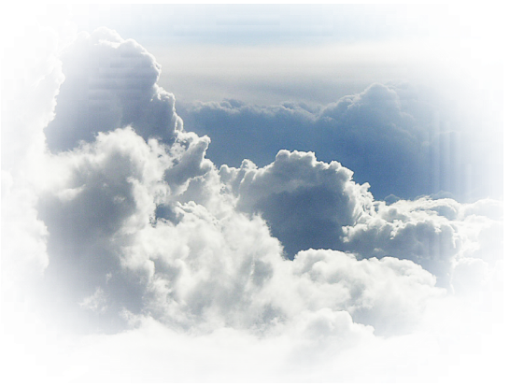
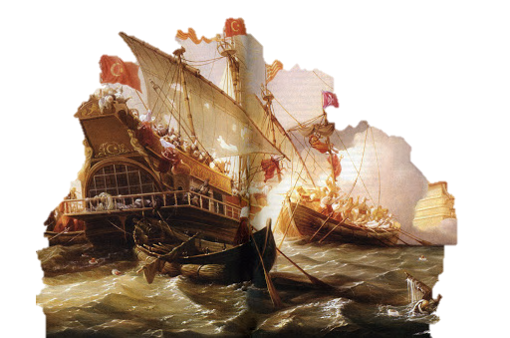
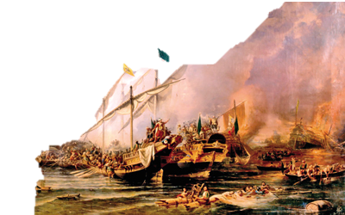
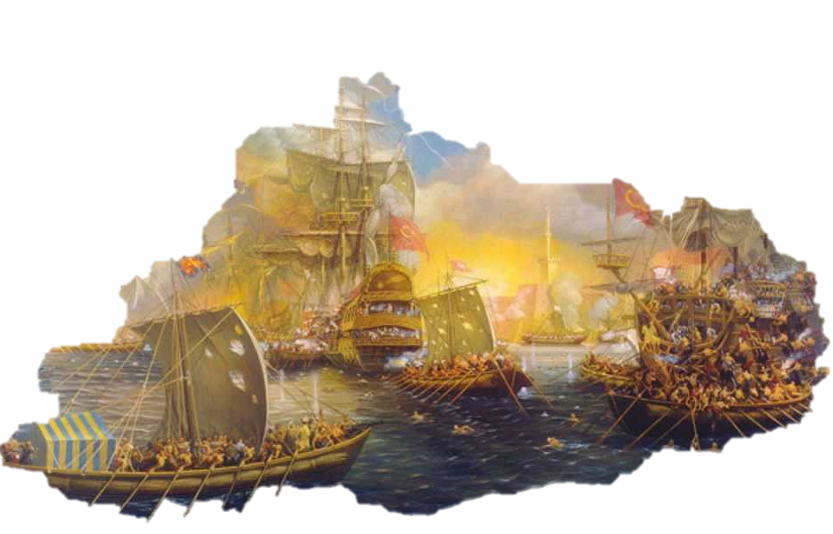
Історична довідка
Сагайдачний бачив, як козаки зубожіли і як терплять через те, що король не дотримав своїх присяг. Він задумав зробити так, щоб Польща знову потребувала помочі козаків, бо таким чином думав зібрати велике козацьке військо і таки отримати від Польщі великі полегшення не тільки для козаків, але й для всього українського народу. Щоб збагатити трохи козацьку касу та й зробити козацьке ім’я славним на всю Європу, гетьман почав водити козаків на Туреччину й на кримських татар. На нових чайках-човнах він кілька разів перепливав Чорне море аж до Царгорода,
несподіваним нападом нищив турецьку столицю
і увільняв багато козаків із турецької неволі. Таких походів
робив він від 1616 року дуже багато і то на різні міста Туреччини і Криму: на Царгород,
Кафу, Синоп, Трапезунд та інші.

Slide 7
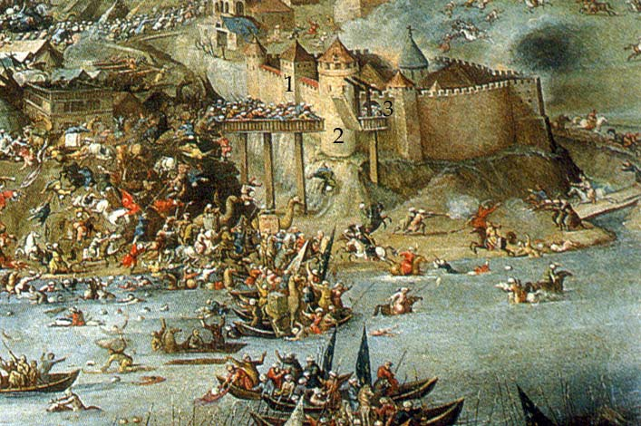
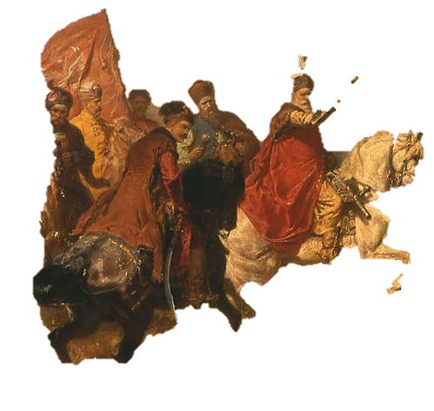
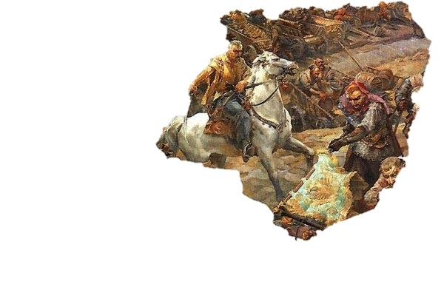
Історична довідка
Козаки також урятували Польщу під Хотином від турецької навали. Багато це коштувало козацької крові, а Сагайдачний скоро потім помер через ту битву. Він був тяжко ранений під Хотином і поїхав до Києва лікуватися, але даремно, бо весною 1622 року помер. Київські «братчики» і школярі влаштували гетьманові величавий похорон і поховали його в церкві Богоявленського Братства в Києві.
Так помер славний і розумний кошовий і гетьман України Сагайдач­ний, що про нього і донині співається в багатьох піснях. Він щиро хотів допомогти своєму народові і за те віддав своє життя.

Slide 8
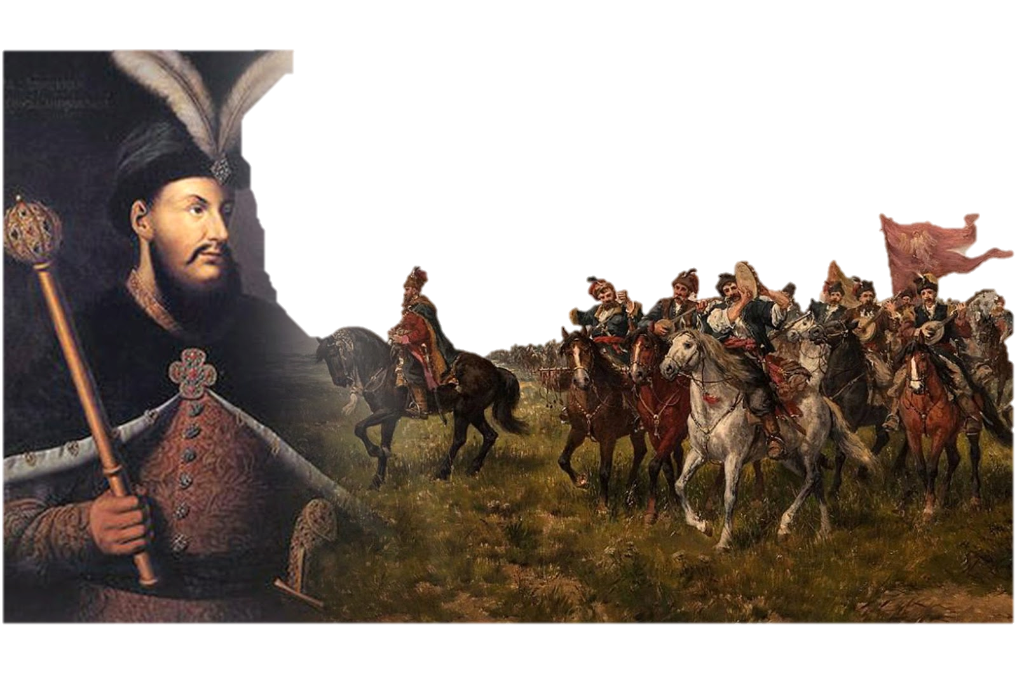
Історична довідка
У 1626 році посилає послів до Варшави наступний гетьман — М. Доро­шенко, щоб сейм затвердив ті привілеї і права, які обіцяв Сагайдачному.
Та сейм наче забув про ті недавні обіцянки і зовсім відвернувся від козаків. Тоді козаки вже на власну руку починають знову походи на турків і татар. М. Дорошенко водив козаків до Царгорода — та в однім поході на Крим йому не пощастило, й він загинув у битві з татарами в 1628 році.

Slide 9
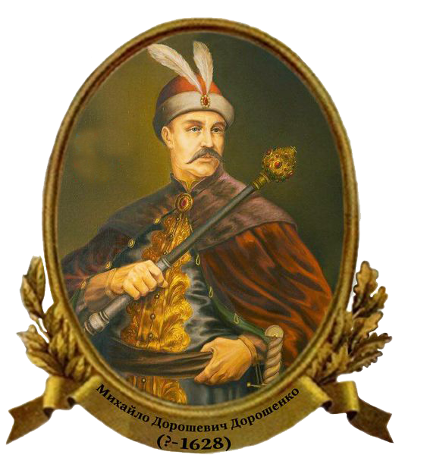
Історична довідка
Михайло Дорошевич Дорошенко (? — 1628) — український військовий діяч, із 1618 року — козацький полковник, реєстровий козацький гетьман (1622–1628 із перервами).
Вперше згаданий у джерелах 1618 року під час походу гетьмана Петра Сагайдачного на Москву під командуванням королевича Владислава. Брав участь у поході на Москву 1618 року, в Хотинській війні 1620–1621,
у Хотинській битві 1622.

Slide 10
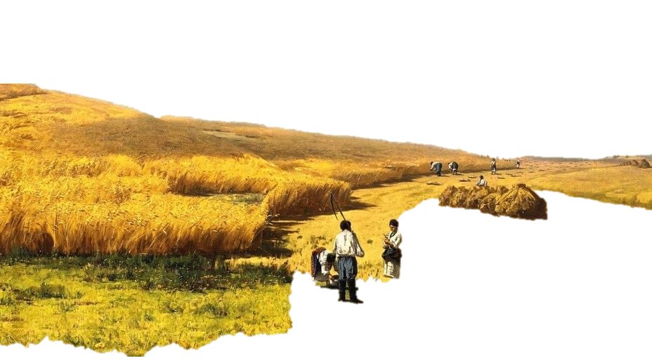
Пафос: піднесений, урочистий.
Літературний рід: лірика.
Паспорт твору
Основна думка: уславлення відваги та моральних цінностей козаків, коли особисті інтереси поступалися перед громадськими..
Жанр: козацька пісня.
«Ой на горі
та женці жнуть»
Тема: зображення походу козацького війська.
Ідея: уславлення хоробрих козаків, відваги, мужності Дорошенка, Сагайдачного, козацького війська, для яких захист батьківщини, мирних женців – перш за все.

Slide 11
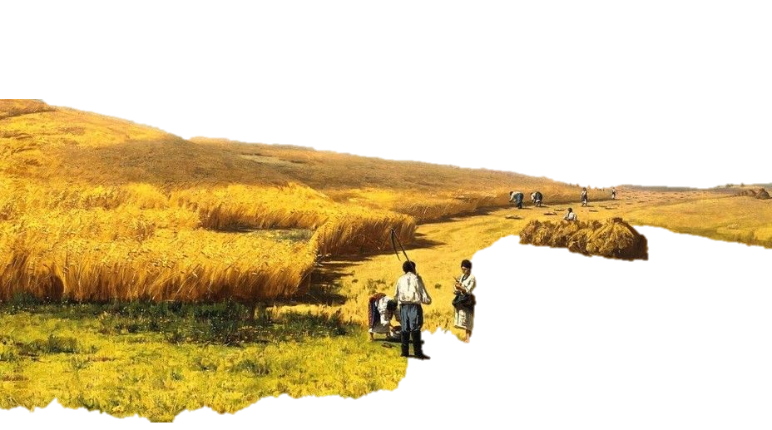
Повтори:
«Гей, долиною,
Гей, широкою»
«…Женці жнуть»,
«Гей…»,
«Під ними…»,
«…Необачний!»
Риторичне звертання: «Гей, хто в лісі, озовися!»
Риторичні оклики:
«Веде своє Військо,
Веде Запорозьке хорошенько!»
«…Необачний!»
«Не журися!»
«Під ним кониченько,
Під ним вороненький,
«Сильне дужий!»
Художні
засоби:
«Ой на горі
та женці жнуть»
Антитеза (протиставлення): «Ой на горі та женці жнуть, А попід горою,…», «… Візьми свою жінку,
Оддай мою люльку,…»
Епітети: «зелена гора», «веде хорошенько», «долиною широкою», «кониченько вороненький», «необачний».
Антонімічні пари:
«Мені з жінкою не возиться;
А тютюн да люлька
Козаку в дорозі
Знадобиться!»
Звертання: «Гей, вернися, Сагайдачний»,
«Гей, хто в лісі, озовися».

Slide 12


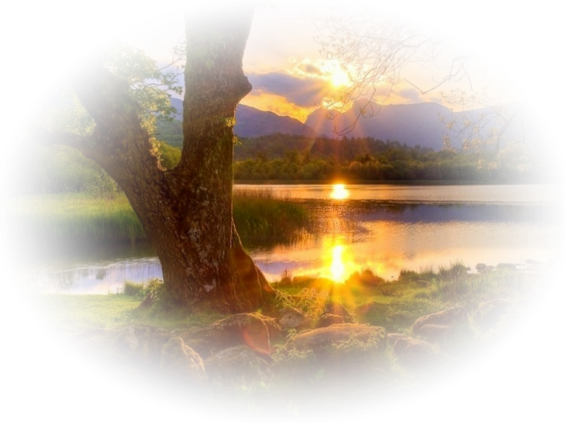
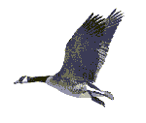
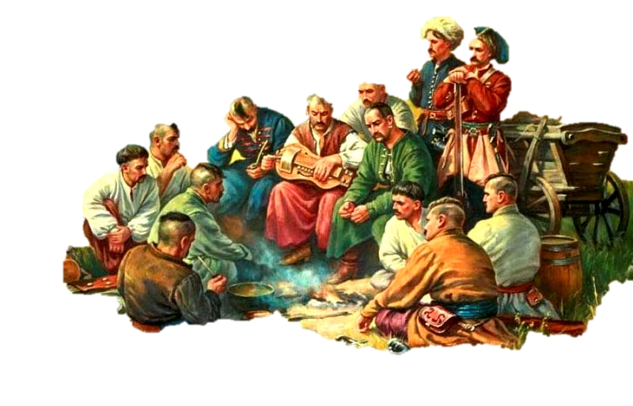
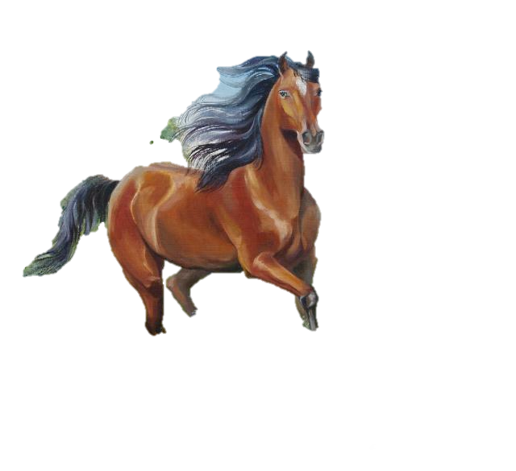


«Стоїть явір над водою»
Паспорт твору
Основна думка: народ завжди пам’ятатиме тих, хто загинув заради щастя, добробуту, миру на рідній землі.
Літературний рід: лірика.
Жанр: соціально-побутова козацька пісня.
Тема: розповідь про сумну долю козака, який поїхав на війну та загинув на чужині.
Ідея: уславлення вірності козака своєму військовому обов’язку, патріотизму, засудження війни.

Slide 13
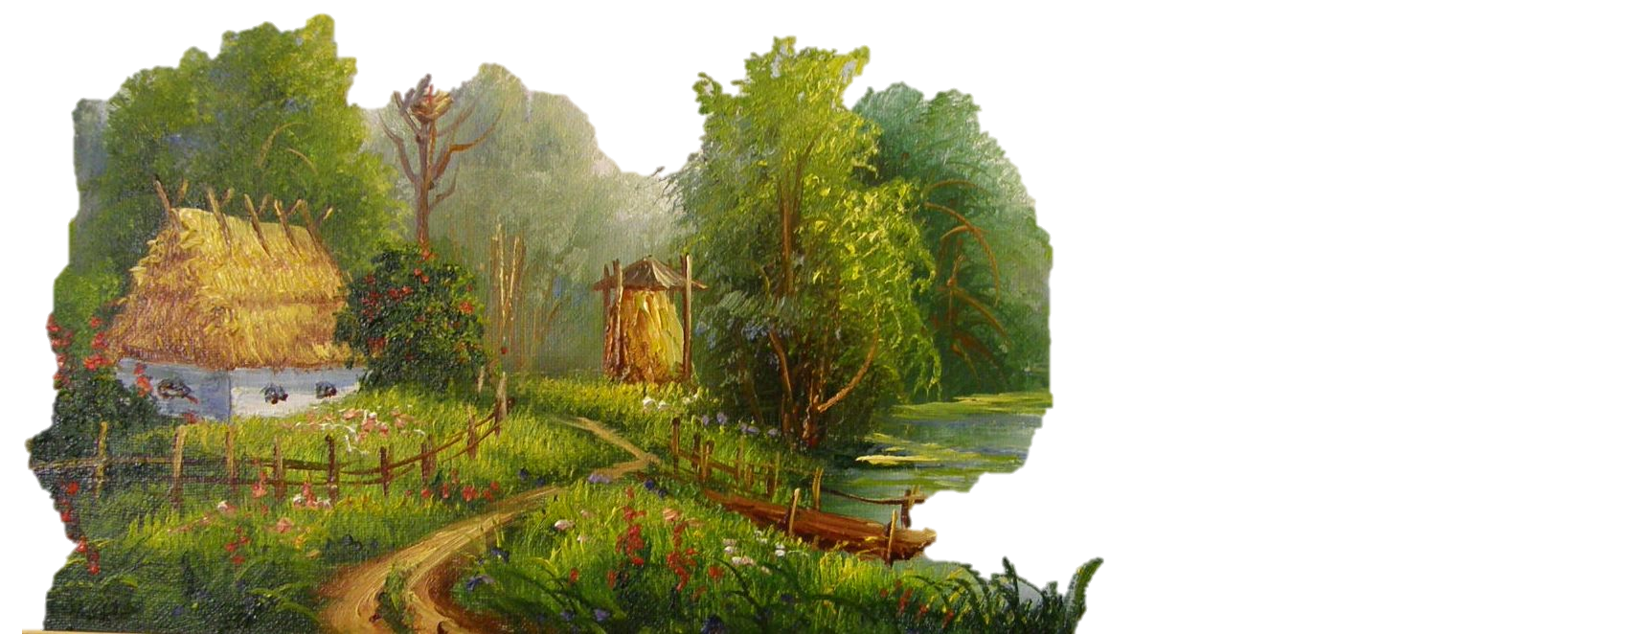
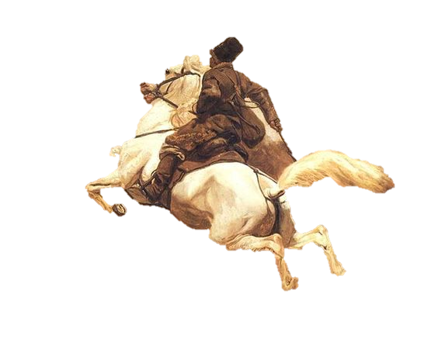
Епітети: явір зелененький; козак молоденький; кінь вороненький; висока могила; червона калина.
«Стоїть явір
над водою»
Паралелізм – паралельне зображення образів людей із явищами природи: козак – явір, калиноньку їсти – приносити од родоньку вісті.
Художні
засоби:
Метафори: стоїть явір; явір… в воду похилився; вода корінь миє; серденько ниє.
Зменшувально-пестливі форми: явороньку, зелененький, козаченьку, молоденький, серденько, вороненький, колисоньку, родоньку.
Риторичні оклики:
«Не хилися, явороньку,
Ще ти зелененький!»;
«Не журися, козаченьку,
Ще ти молоденький!»

Slide 14



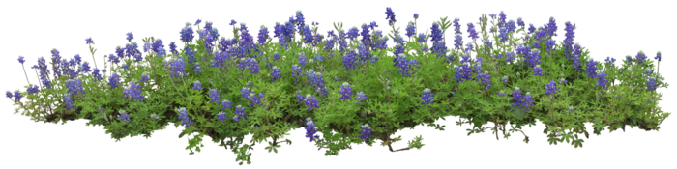
Домашнє завдання
► Робота в парах (випереджаюче завдання)
Підготуйте коротенькі повідомлення про керманичів-гетьманів Запорозької Січі:
І пара – Дмитро Байда-Вишневецький;
Богдан-Зиновій Хмельницький;
ІІ пара – Іван Виговський;
Павло Моржковський Титеря;
ІІІ пара – Іван Брюховецький;
Михайло Ханенко;
ІV пара – Дем’ян Многогрішний;
Іван Самойлович;
V пара – Іван Мазепа-Колядинський;
Пилип Орлик;
VІ пара – Іван Скоропадський;
Кирило Розумовський.

